Slide 1
Evidence-based management: hr analytics case study
Michal Jirásek
Podniková informatika pro manažery

Slide 2
Program dnešního setkání
  Kahoot
  Úvod do Evidence-based management a zadání případové studie
  Rešerše – online a offline
  Power BI a další přehledové statistiky
  Formulace modelů
  SPSS Modeler a interpretace výsledků
  Napočítání modelů a vyhodnocení

Slide 3
Program dnešního setkání
Cíle dnešního setkání
Zkušenosti s analýzou dat vs „španělská vesnice“?
Zkušenosti z/s HR?
Nainstalovaný software?

Slide 4


Slide 5
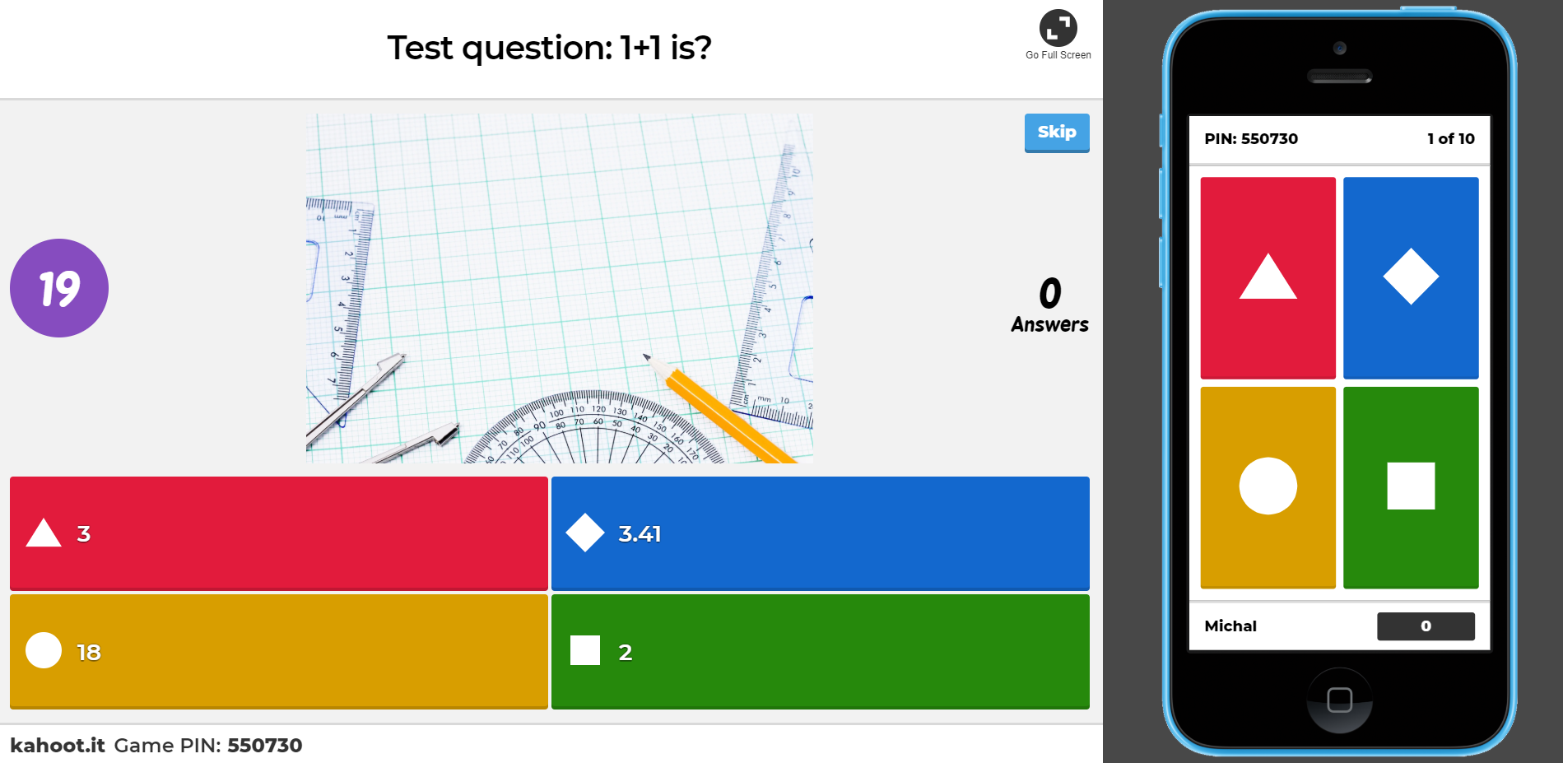
Kahoot
kahoot.it
Pravda/Lež + Multiple-choice otázky (stačí jedna správně)
Časový limit

Slide 6
EVIDENCE-BASED MANAGEMENT
Ptejte se
Získejte
Vyhodnoťte
Propojte
Použijte
Zhodnoťte
Zkušenosti profesionálů
Data organizace
Stakeholdeři (hodnoty a obavy)
Vědecká literatura (empirické studie)
Motivace: Lidské rozhodování je zkreslené (v podnicích o nic méně)
> Rozhodování by mělo být založeno na těch nejlepších dostupných zdrojích

Slide 7
Případová studie
Jaké faktory ovlivňují odchody zaměstnanců z podniku?
Data: Kaggle.com
Podklady vloženy ve Studijních materiálech:
    HR Analytics Case Study.pdf
    Data.zip
        data_dictionnary.xlsx – popis proměnných

Slide 8
Rešerše
Jak hledáte odborné informace?
    S jakými klíčovými slovy budete pracovat?
S jakými zdroji pracujete?
Zkuste rychle najít odpovědi na otázky (20-25 minut)

Slide 9
Vizualizace dat
Proč je důležité data vizualizovat?
Vhodné nástroje pro vizualizaci dat?
Ukázka Power BI

Slide 10
Popisné statistiky a korelace
Co nám říkají?
Podstata regrese (OLS)?
Jaký je jejich vztah k předpokladům a vlastnostem regrese (multikolinearita, normalita, vlivná pozorování)
Asociace (falešná) vs kauzalita

Slide 11
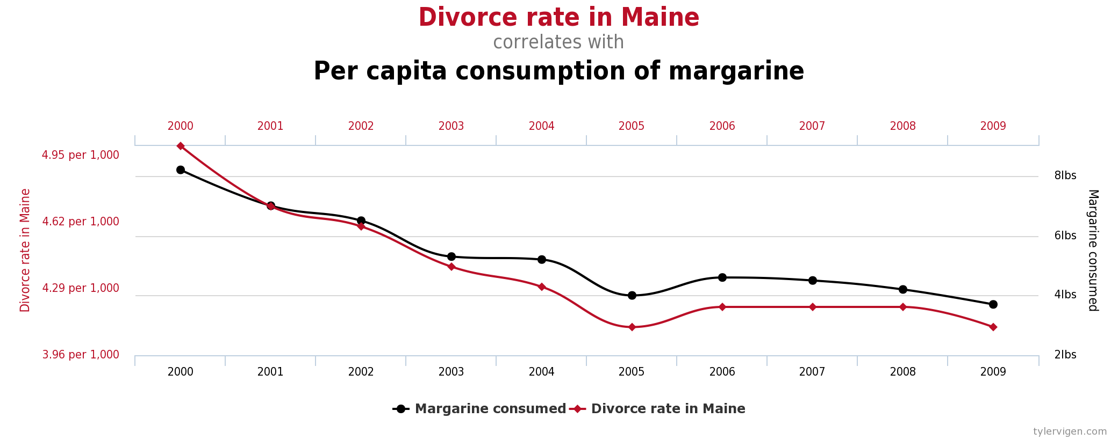
Falešné korelace (Spurious correlations)

Slide 12
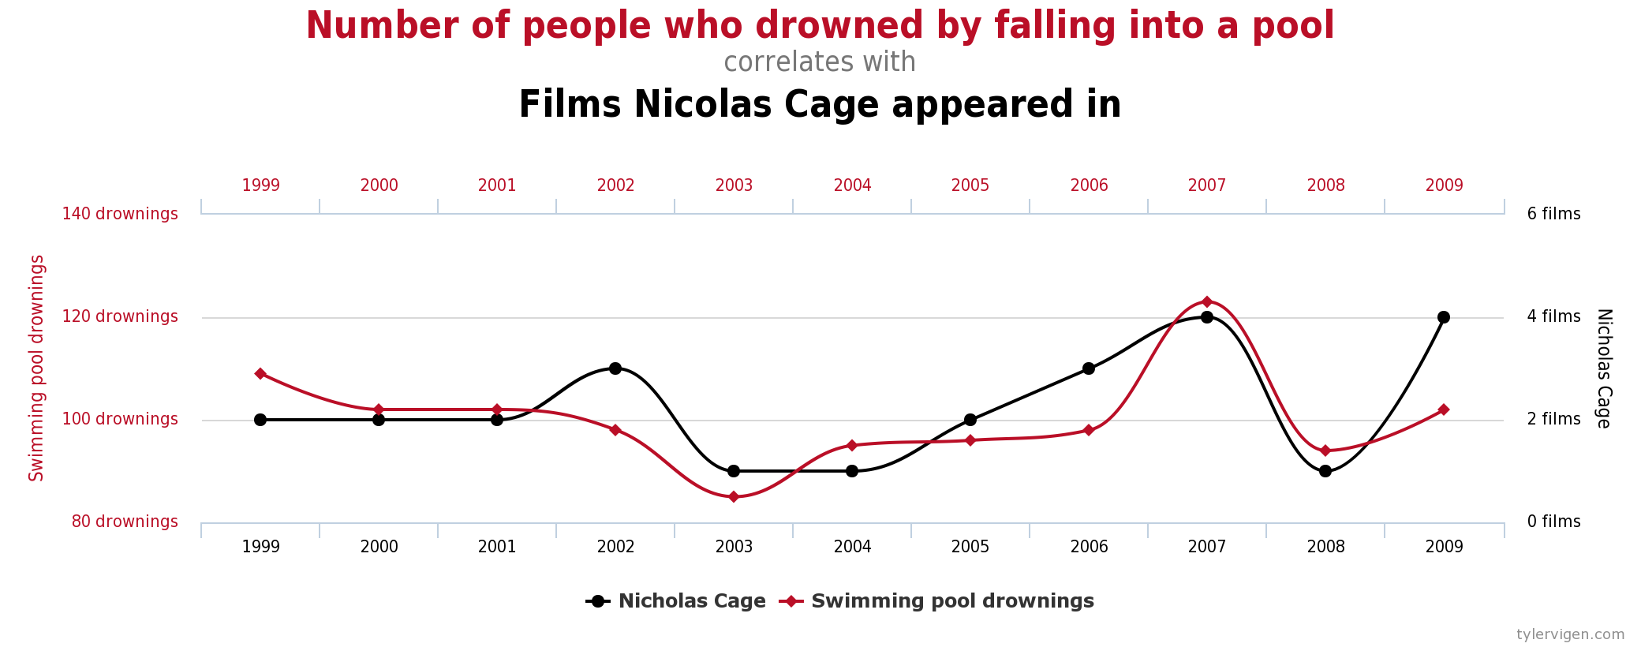
Falešné korelace (Spurious correlations)

Slide 13
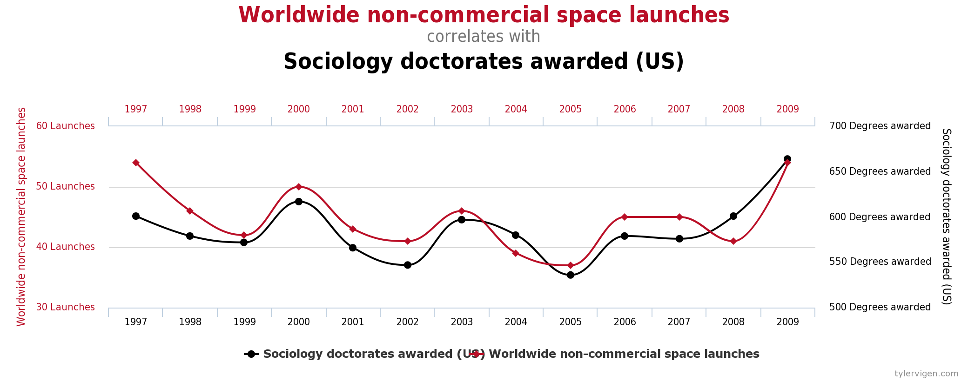
Falešné korelace (Spurious correlations)

Slide 14
 | N | Minimum | Maximum | Mean | Std. Deviation
Age | 4410 | 18 | 60 | 36,92 | 9,133
DistanceFromHome | 4410 | 1 | 29 | 9,19 | 8,105
Education | 4410 | 1 | 5 | 2,91 | 1,024
JobLevel | 4410 | 1 | 5 | 2,06 | 1,107
MonthlyIncome | 4410 | 10090 | 199990 | 65029,31 | 47068,889
NumCompaniesWorked | 4391 | 0 | 9 | 2,69 | 2,499
PercentSalaryHike | 4410 | 11 | 25 | 15,21 | 3,659
StockOptionLevel | 4410 | 0 | 3 | ,79 | ,852
TrainingTimesLastYear | 4410 | 0 | 6 | 2,80 | 1,289
YearsAtCompany | 4410 | 0 | 40 | 7,01 | 6,125
YearsSinceLastPromotion | 4410 | 0 | 15 | 2,19 | 3,222
YearsWithCurrManager | 4410 | 0 | 17 | 4,12 | 3,567
WorkLifeBalance | 4372 | 1 | 4 | 2,76 | ,706
JobInvolvement | 4410 | 1 | 4 | 2,73 | ,711
PerformanceRating | 4410 | 3 | 4 | 3,15 | ,361
Valid N (listwise) | 4353

Slide 15
Formulace modelů
Proč se formulují modely předem?
Co je to hypotéza?
Proč nezahrnout všechny proměnné?
„Overfitting“ (trénovací vs testovací množina)

Slide 16
Formulace modelů
Formulujte v týmu svůj vlastní model
Sepište zdůvodnění, proč jste zařadili dané proměnné
Hodnocení modelů – pravidla (% správně predikovaných / % použitých proměnných)
Vložte do odevzdávárny (i se jmény a UČO autorů)
45-60 minut včetně přestávky

Slide 17
Zpracování a analýza dat
Používáte nějaký statistický software?
Jak si připravujete data?
Jaké statistické metody používáte?
Ukázka SPSS Modeler – „overfitting“ na neuronových sítích

Slide 18
Interpretace statistik
Jak interpretovat statistiky
Významnost („Significance“) vs velikost efektu („Effect size“)
Podstata logistické regrese

Slide 19
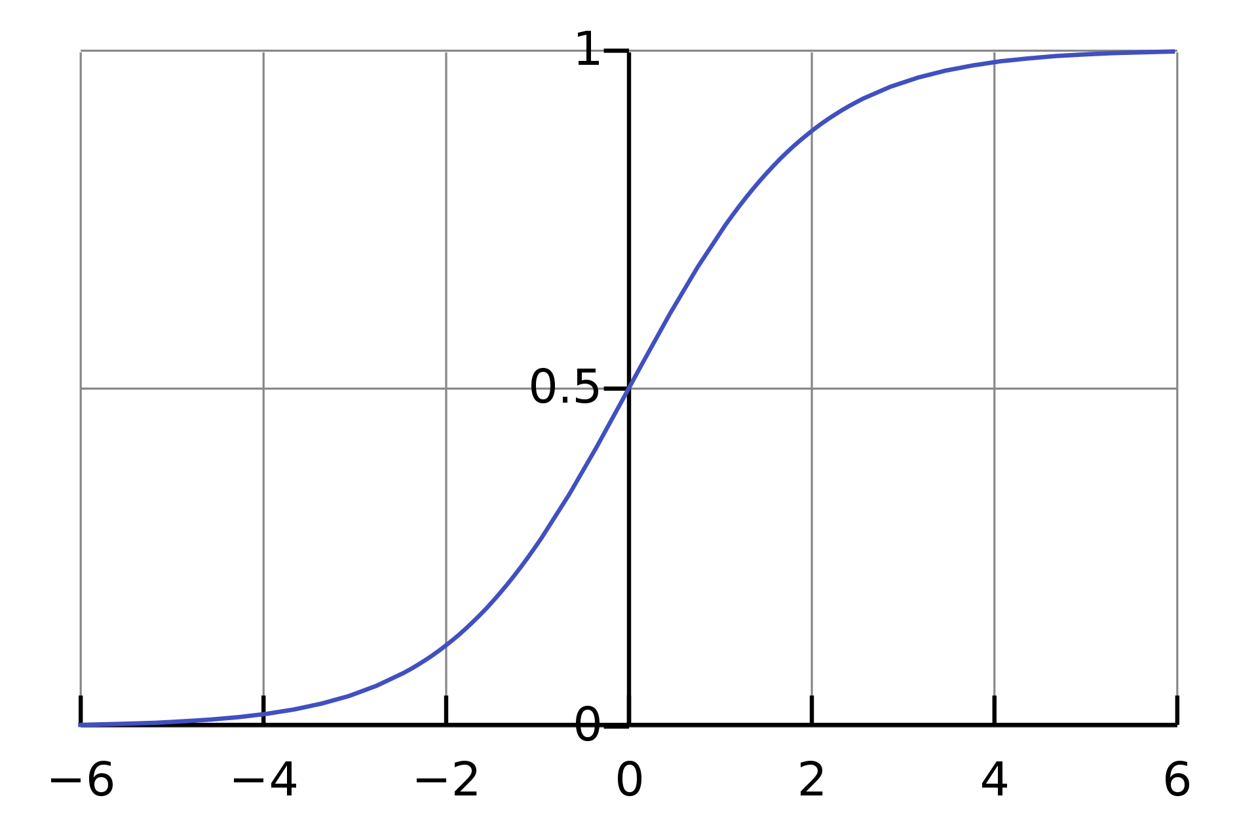
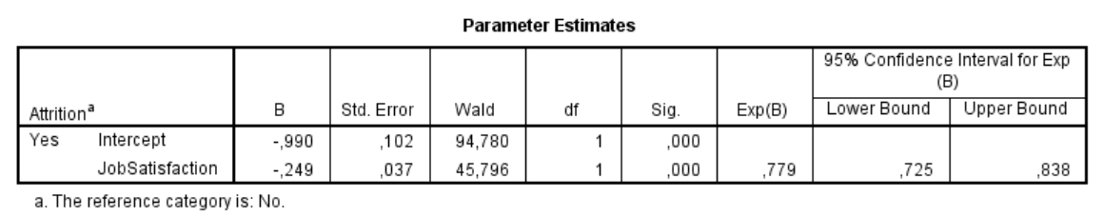
Logistická regrese
Job Satisfaction | Log-odds | Odds | Probability of leaving
1 | -1,24 | 0,29 | 0,22
2 | -1,49 | 0,23 | 0,18
3 | -1,74 | 0,18 | 0,15
4 | -1,99 | 0,14 | 0,12

Slide 20
Výpočet modelů
Zpětná vazba (prosím o vyplnění): bit.ly/PIPMfdb
Vaše výsledky
Co si odnést?

